Slide 1
Bildmaterial zur Kommunikation
PCR-Pool-Tests in der Kindertagesbetreuung

Slide 2
Zur einfach verständlichen Kommunikation des Testkonzepts und dessen Abläufen empfehlen sich eindeutige Abbildungen
Einleitung und Verwendung des Dokuments
Unterstützende Inhalte
Übersicht der beteiligten Personen, Dienstleister und Institutionen in vereinfachter Darstellung
Zur Erstellung einfach verständlicher Kommunikationsmaterialien für Erziehungsberechtigte und Kinderbetreuungseinrichtungen können die hierin enthaltenen Beispiele als Inspiration dienen.
Basierend auf u. a. den Testleitplanken, typischen Bringzeiten der Kinder und den Maßgaben des zuständigen Gesundheitsamts können unter der Zuhilfenahme der exemplarischen Darstellungen bspw. der Testablauf, das Logistikkonzept oder die Befundübermittlung bildlich dargestellt werden.
Fotografische Abbildungen zur Veranschaulichung des ggfs. zum Einsatz kommenden Test- und Transportmaterials
Beispielhafte Darstellungen von möglichen Abläufen innerhalb des PCR-Pool-Test-Programms
Piktogramme ohne Lizenz zur freien Verwendung und Ergänzung der Darstellungen nach Ihrem Bedarf finden Sie im Internet.

Slide 3
Bebilderte Übersicht zu den relevanten Institutionen, Personen und Dienstleistern

Slide 4
Übersicht der beteiligten Personen, Dienstleister und Institutionen
Kinder und Erziehungs-berechtigte
Betreuungs-einrichtungen inkl. Beschäftigter
Labore und Logistikdienst-leister
Test- und Transportmaterial-hersteller
Gesundheitsämter, Landkreise und Gemeinden

Slide 5
Fotografische Abbildungen

Slide 6
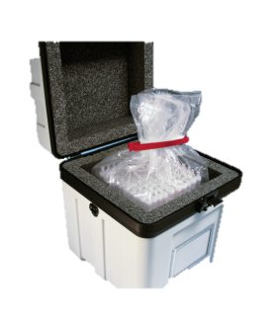
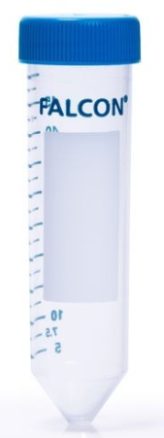
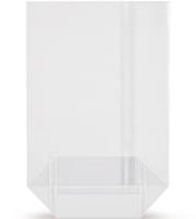
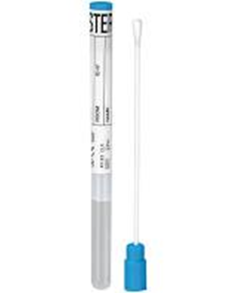
Test- und Transportmaterialien
Abstrichtupfer
Einweg-
Plastikbeutel
Zentrifugenröhrchen, "Falcon-Tube"
Kreuzbodenbeutel
Transportbox
Abstrichtupfer
im Transportrohr
Verschlussclip

Slide 7
Beispielhafte Darstellungen

Slide 8
Die PCR-Pool-Tests können beispielsweise wie folgt organisiert werden
Exemplarische Darstellung
Die Kinder machen zuhause einen "Lolli-Test" für den PCR-Pool-Test und den PCR-Individualtest.
Die Beschäftigten in der Kindertagesbetreuung sammeln die PCR-Tests ein und verpacken sie für den Transport in das Labor.
Ein Fahrer holt die eingesammelten Tests ab und bringt sie in das Labor.
Das Labor analysiert die PCR-Tests und informiert die Erziehungsberechtigten und die Einrichtung per E-Mail.

Slide 9
Die Entnahme der Poolprobe besteht aus drei einfachen Schritten
Exemplarische Darstellung
Entnahme Poolprobe in der Einrichtung oder zuhause
Das Kind erhält Abstrichtupfer für die Poolprobe, holt diesen aus der Verpackung und lutscht für 30 Sekunden an dem Tupfer wie an einem "Lolli".
Die Proben aller teilnehmenden Kinder des Pools werden in der Einrichtung in ein Sammelrörchen gegeben. Diese stellen den PCR-Pool-Test dar.
Ein Zentrifugenröhrchen dient als Sammelgefäß

Slide 10
Die Entnahme der Individualprobe besteht aus drei einfachen Schritten und findet an jedem Testtag statt
Exemplarische Darstellung
Entnahme der Individualprobe in der Einrichtung oder zuhause
Das Kind erhält Abstrichtupfer im Transportrohr für Individualtest, holt diesen aus dem Rörchen und lutscht für 30 Sekunden an dem Tupfer wie an einem "Lolli".
Der Tupfer wird wieder in das Rörchen zurück gesteckt.
Die Proben aller Kinder des Pools werden zusammen in einem Beutel gesammelt und dieser eindeutig beschriftet oder etikettiert.

Slide 11
Bei positivem Testergebnis sind zunächst alle teilnehmenden Kinder Corona-Verdachtspersonen
Exemplarische Darstellung
Befundübermittlung der Poolprobe
Keine Infektion im Pool
Erziehungsberechtigte und Beschäftigte werden über ein negatives Testergebnis digital informiert.
Keine weiteren Schritte notwendig. Der Besuch am nächsten Tag ist wie gewohnt möglich.
PCR-Pool-Test negativ
Im Labor findet die Analyse der PCR-Pool-Tests statt. Das Ergebnis wird schnellstmöglich ausgewertet und die Befundübermittlung vorbereitet.
PCR-Pool-Test positiv
Mindestens ein Kind infiziert
Erziehungsberechtigte und Beschäftigte werden über ein positives Testergebnis digital informiert.
Alle am PCR-Pool-Test teilnehmenden Kinder sind Verdachtspersonen. Die Kinder müssen einzeln mittels PCR-Methode getestet werden. Nach einem negativen Individualtest ist der Besuch wie gewohnt möglich, sofern keine Quarantäne als enge Kontaktperson angeordnet wird.

Slide 12
Bei positivem PCR-Pool werden Individualproben analysiert und ggfs. entsprechende Maßnahmen getroffen
Exemplarische Darstellung
Befundübermittlung der Individualtests
Negativer Individualtest
Das Kind darf die Einrichtung am nächsten Tag besuchen.
PCR-Individualtest negativ
PCR-Analyse der Individualtests im Labor.
PCR-Individualtest positiv
Positiver Individualtest
Das infizierte Kind darf die Einrichtung nicht besuchen und bleibt zuhause in häuslicher Isolation.
Quarantäneregelung
Das örtliche Gesundheitsamt nimmt Kontakt mit den Erziehungsberechtigten auf.

